Slide 2
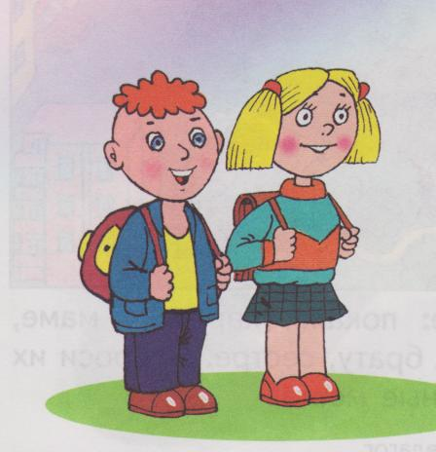
мы - пешеходы

Slide 4
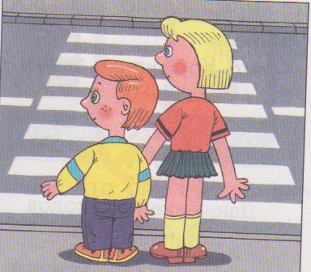

Slide 6
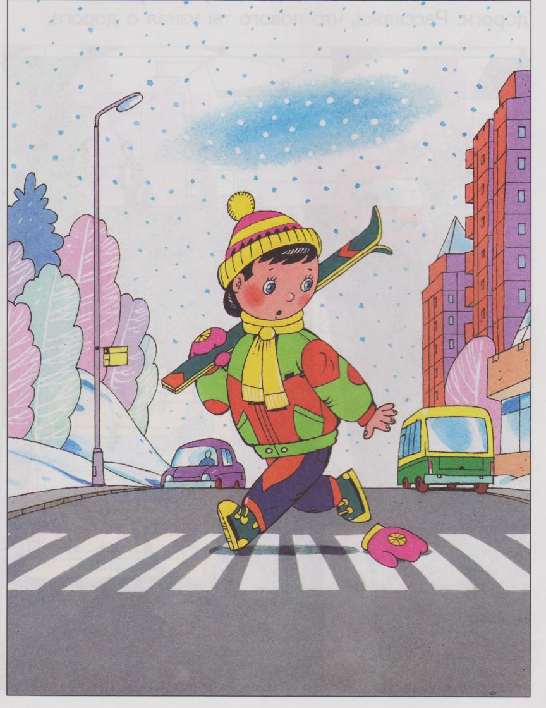

Slide 7
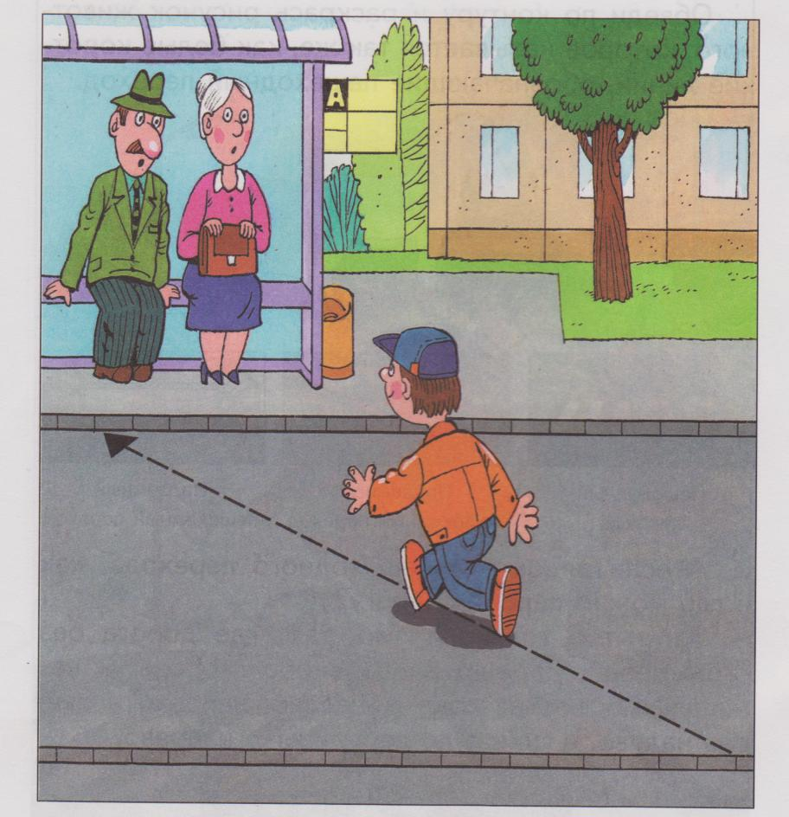

Slide 8
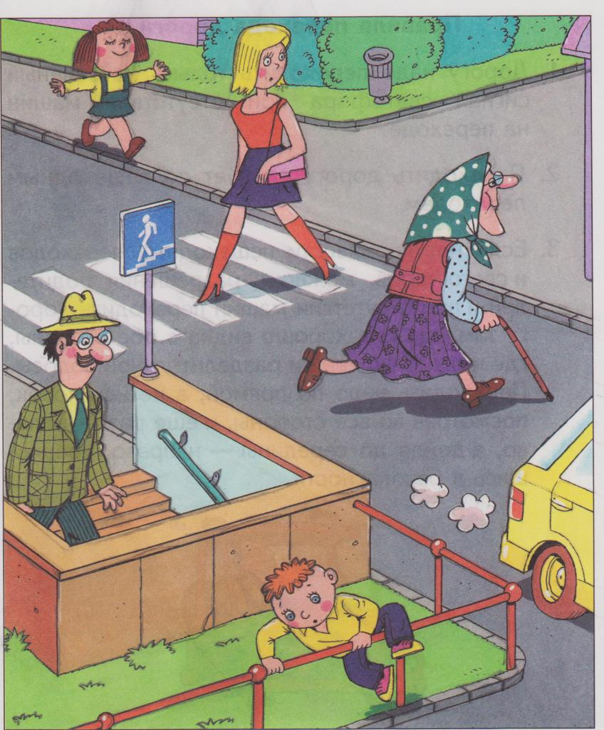

Slide 9
Если шоссе попадётся в пути Левой обочиной надо идти: Транспорт,который поедет навстречу, Вовремя будет тобою замечен!

Slide 10
Это я, это я – это все мои друзья!

Slide 11
РАЗРЕШАЕТСЯ
ЗАПРЕЩАЕТСЯ

Slide 12
СОБЛЮДАТЬ ПРАВИЛА ДОРОЖНОГО ДВИЖЕНИЯ !

